Slide 1
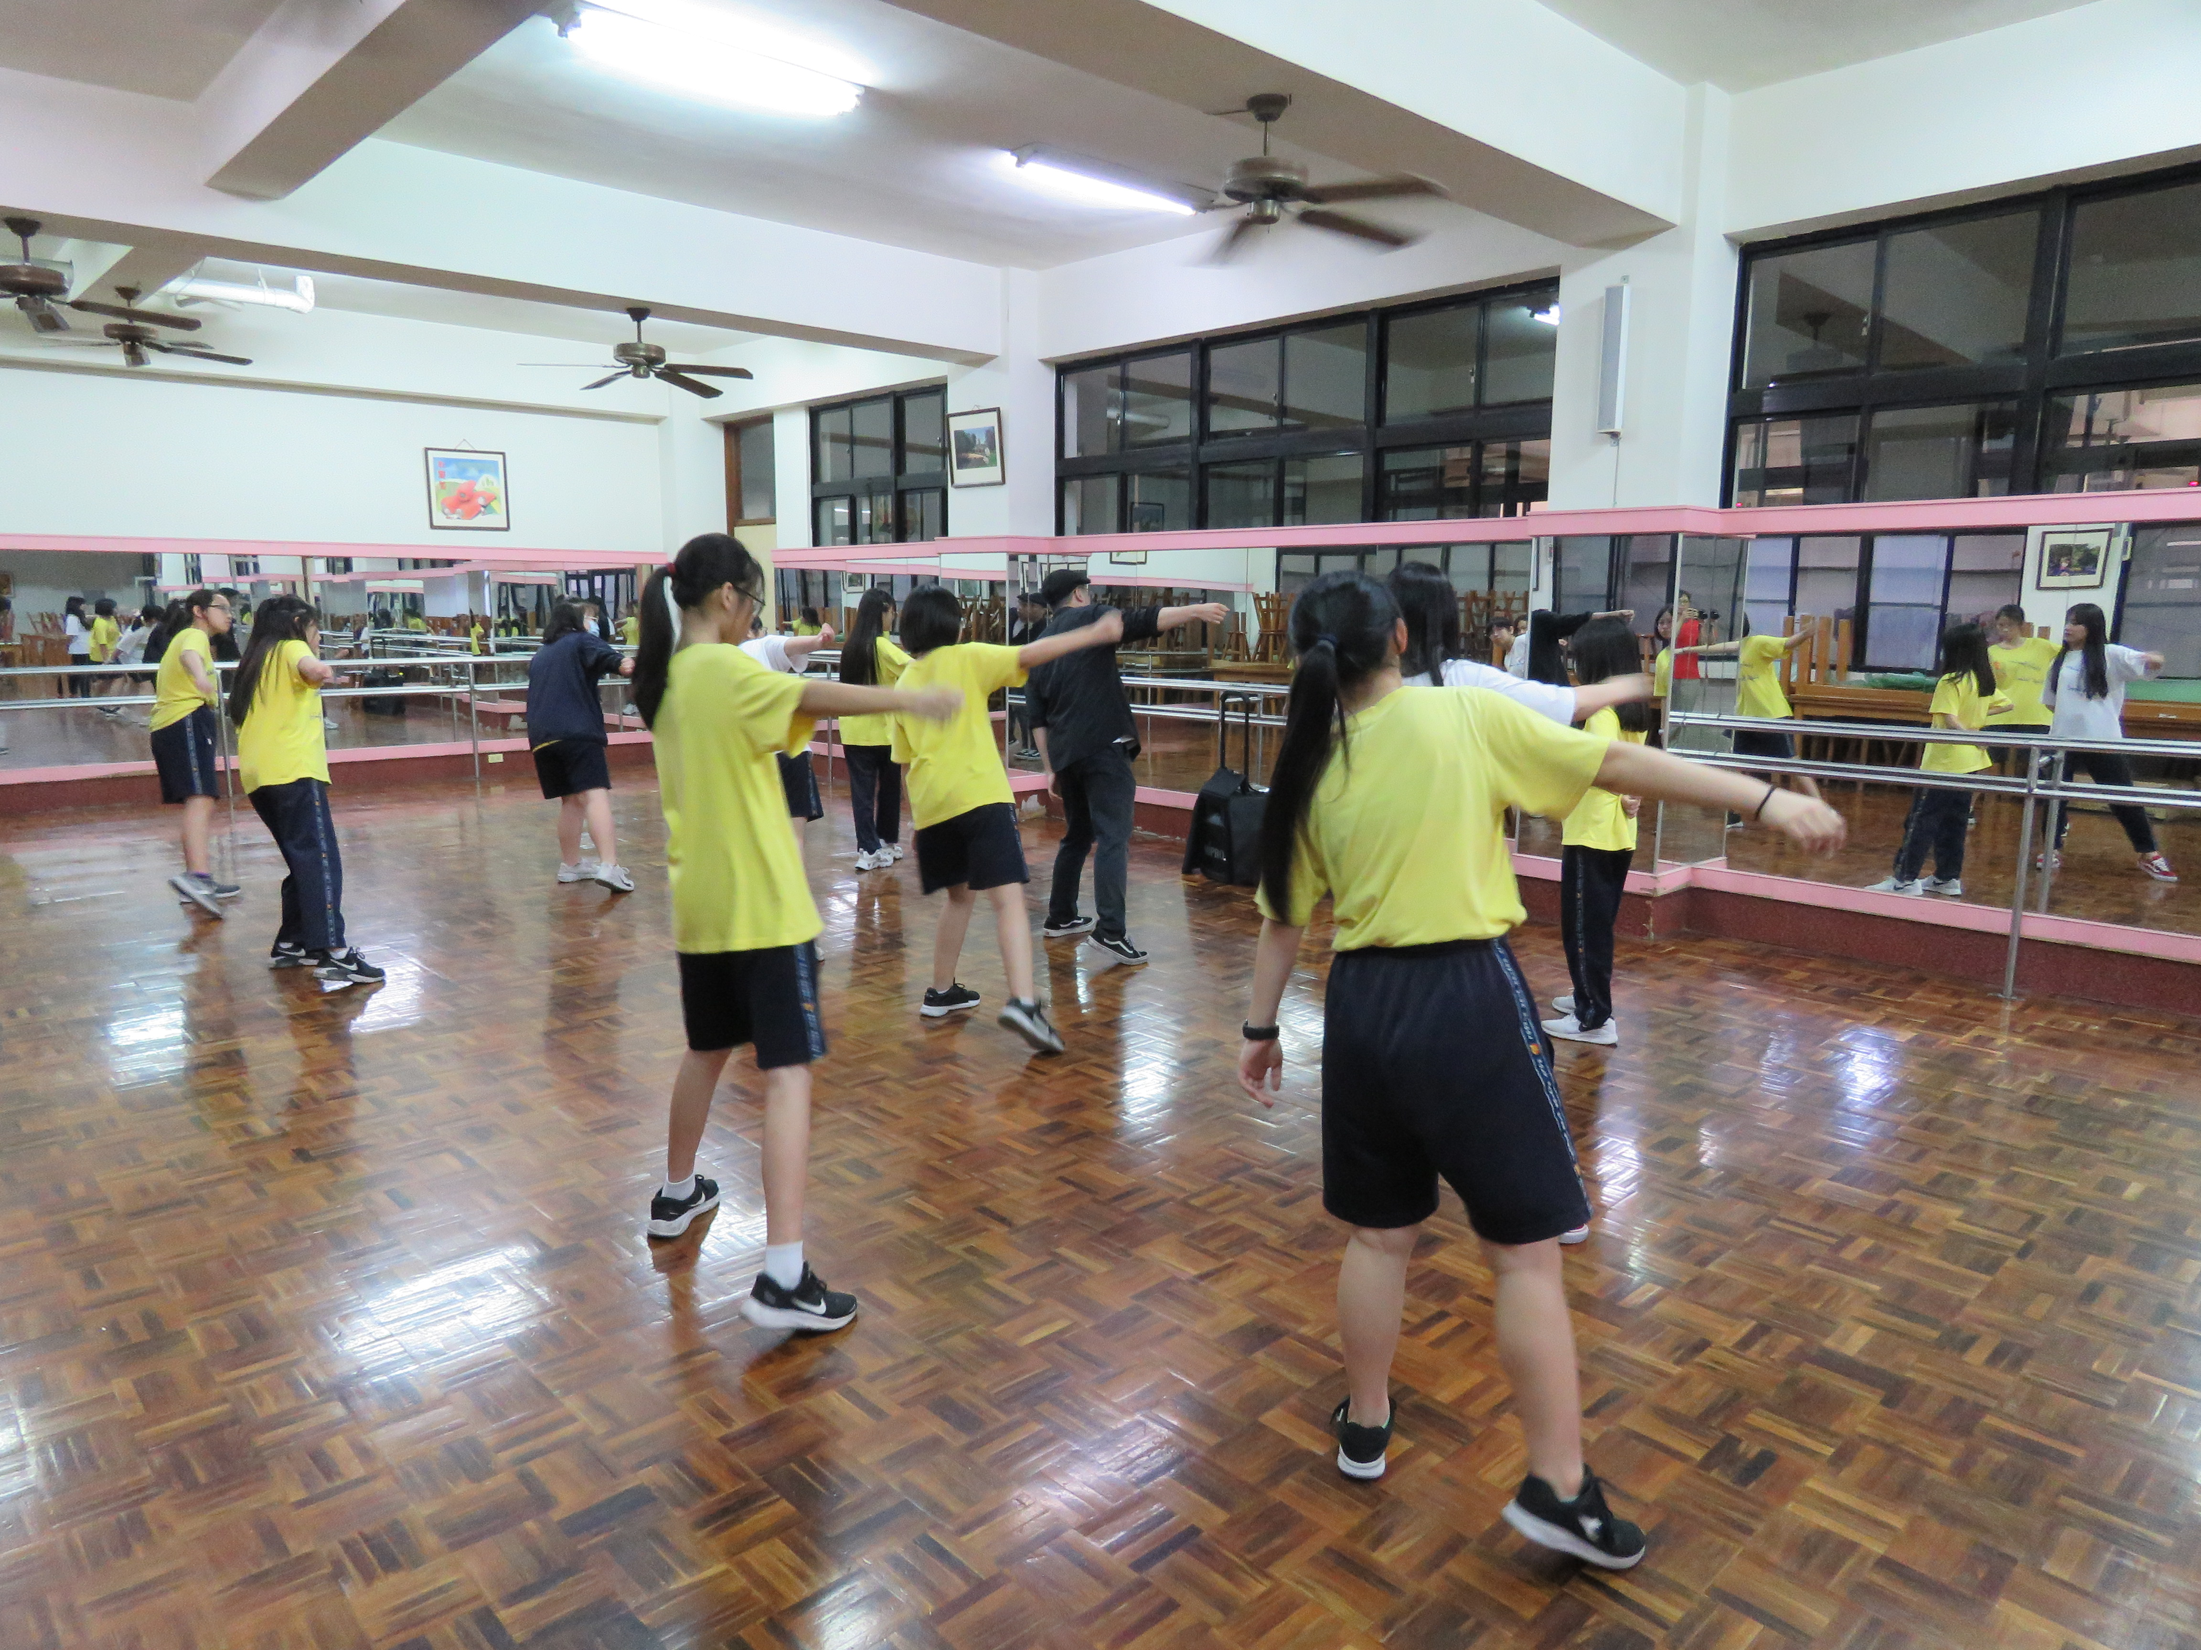
熱舞社

Slide 2
編舞日常

Slide 3
編舞日常

Slide 4
編舞日常

